Slide 1

Listas
Explicación P6 - Parte 2
CADP 2023

Slide 2
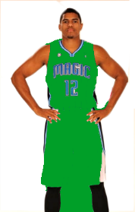

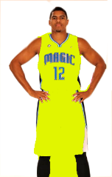
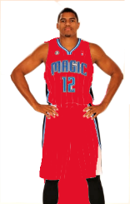
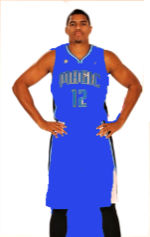
Listas - Agregar atrás
Ejercicio 1
Escriba un programa que lea y almacene información de jugadores de básquet. De cada jugador se lee: dni, apellido y nombre, y altura en cm. La lectura finaliza cuando se lee el jugador con dni 0, el cual no debe procesarse. La información de los jugadores debe quedar almacenada en el mismo orden en que fue leída.
¿Cómo debería realizarse la carga?

Slide 3
Listas - Agregar atrás
El puntero al primer nodo de la lista se mantiene fijo y el puntero al último se va actualizando
Ejercicio 1
Dni: 32658968
ApyNom: García Pablo
Altura: 218
Dni: 35369325
ApyNom: Lopez Pedro
Altura: 198
Dni: 30058396
ApyNom: Perez Juan
Altura: 205
Dni: 0
ApyNom:
Altura:
L
ult
L
ult
ult
Dni: 32658968 AyN: García Pablo Alt: 218 | NIL
Dni: 35369325 AyN: Lopez Pedro Alt: 198 | nil
Dni: 30058396 AyN: Perez Juan Alt: 205 | nil
L = NlL
Notar que quedaron almacenados en el orden leído

Slide 4
procedure cargarLista(var L:lista);
var
j: jugador; ULT: lista;
Begin
leerJugador(j);
while(j.dni <> 0) do begin
agregarAtras(L, ULT, j);
leerJugador(j);
end;
end;
procedure agregarAtras(var L, ULT:lista; j:jugador);
var
nue: lista;
begin
new (nue); {Creo un nodo}
nue^.dato := j; {Cargo el dato}
nue^.sig := nil; {Inicializo enlace en nil}
if( L = nil) then {Si la lista está vacía}
L:= nue {Actualizo el inicio}
else {Si la lista no está vacía}
ULT^.sig := nue; {Realizo enlace con el último}
ULT := nue; {Actualizo el último}
end;
Listas - Agregar atrás
program ejercicio;
type
jugador = record
dni: integer;
nomyAp: string[30];
altura: integer;
end;
lista = ^nodo;
nodo = record
dato: jugador;
sig : lista;
end;
var {PROGRAMA PRINCIPAL}
L: lista;
begin
L:= nil;
cargarLista(L);
end.

